Slide 1

氣象實驗室
班級：五專資工三甲
組別：第6組
組長：陳紋誼
組員：陳品瑋 、鄧光易 、蔡世偉
Notes:
行距 + 頁碼

Slide 2
大綱
01 作品簡介
02 使用說明
03 程式說明
04 成果展示
05 預期功能
06 資料來源
07 參考資料

Slide 3
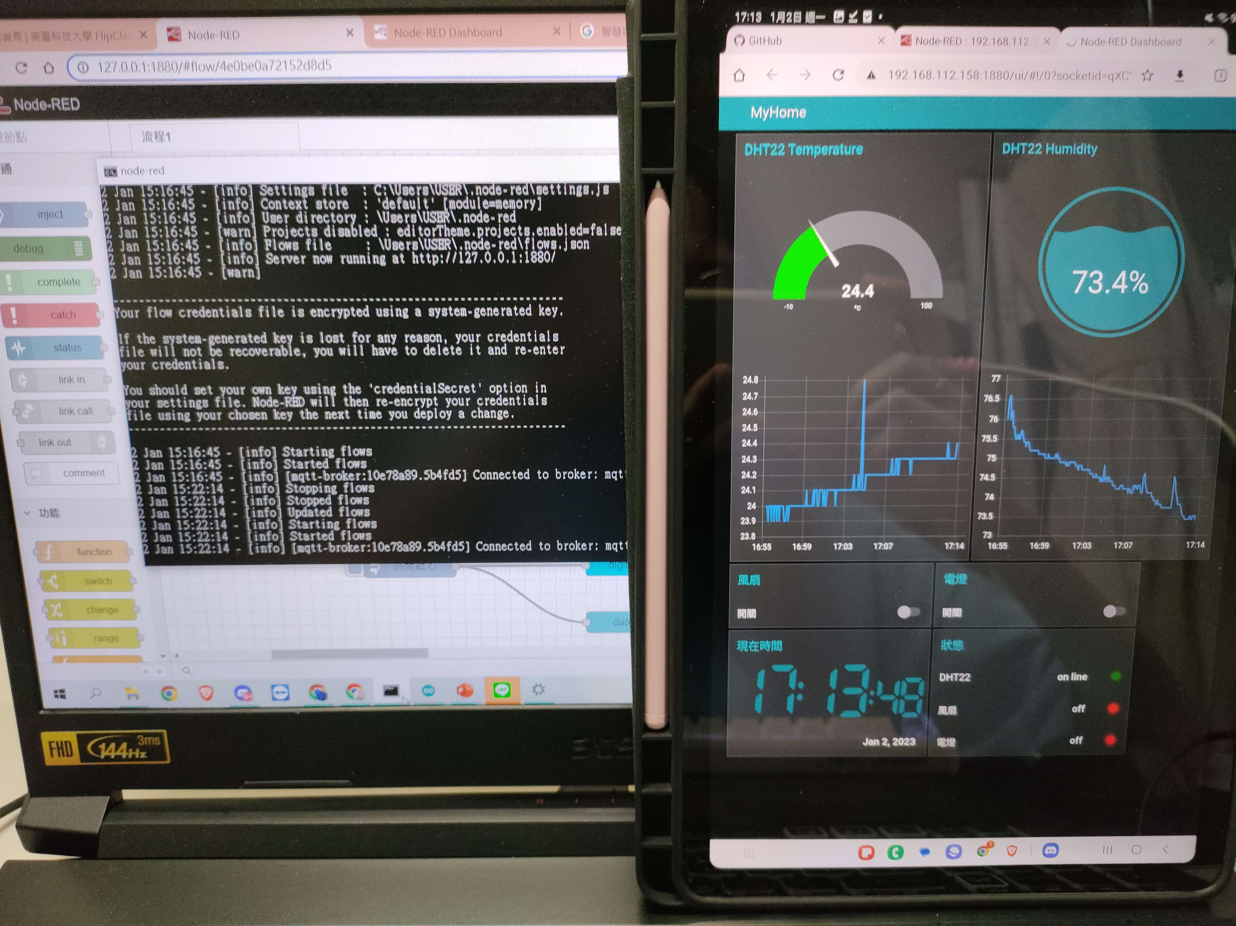
作品簡介
01
希望可以用簡單的元件讓每個家都能享受到智慧家庭帶來的方便。除了隨時可以監看到家裡的狀況之外，在要回家之前可以先開啟家電，到家之後就不用摸黑開電燈，也不會覺得很熱還要另外跑去開電風扇
使用三星平板演示手機使用者

Slide 4
使用說明
Node-RED的儀表板
室內溫、溼度即時資訊
室內溫、溼度每日折線圖
電燈開關控制
風扇開關控制
現在日期與時間
傳感器與家俱狀態監看
02

Slide 5
03 程式說明
MQTT
Node-RED
DHT22
LED控制
L9110小風車模組控制

Slide 6
成果展示
04

Slide 7
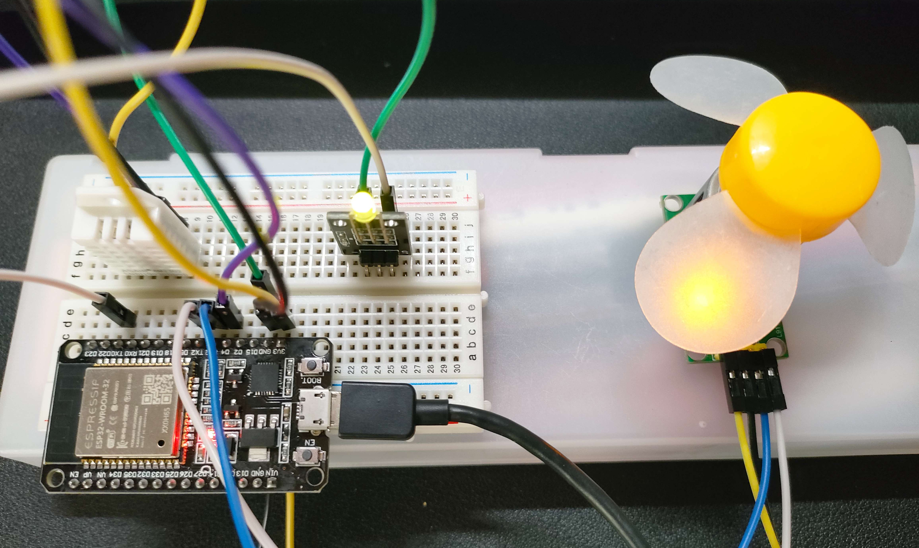
電路圖

Slide 8
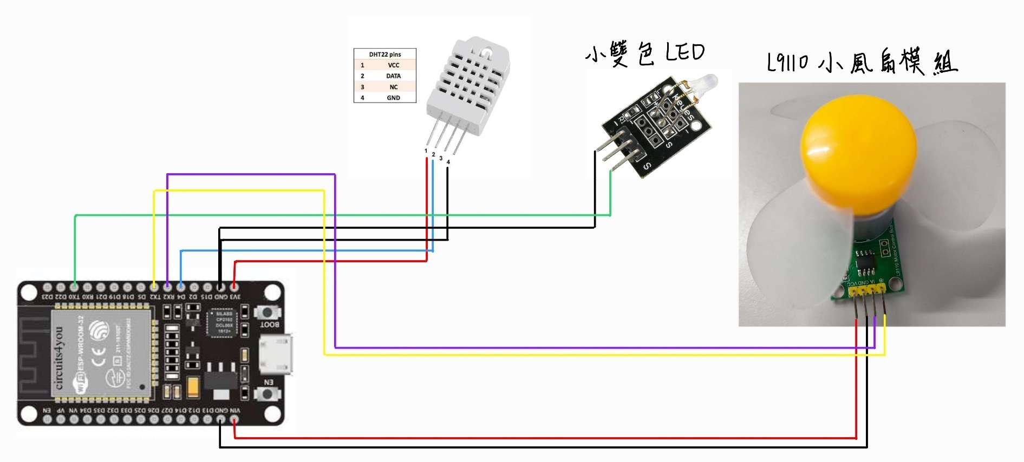
DHT22：VCC-3.3V、SDA-4 、GND-GND
L9110：VCC-5V、GND-GND、IA-16 (RX2)、IB-17(TX2)
LED：GND-GND、S-1(TX/TX0)

Slide 9
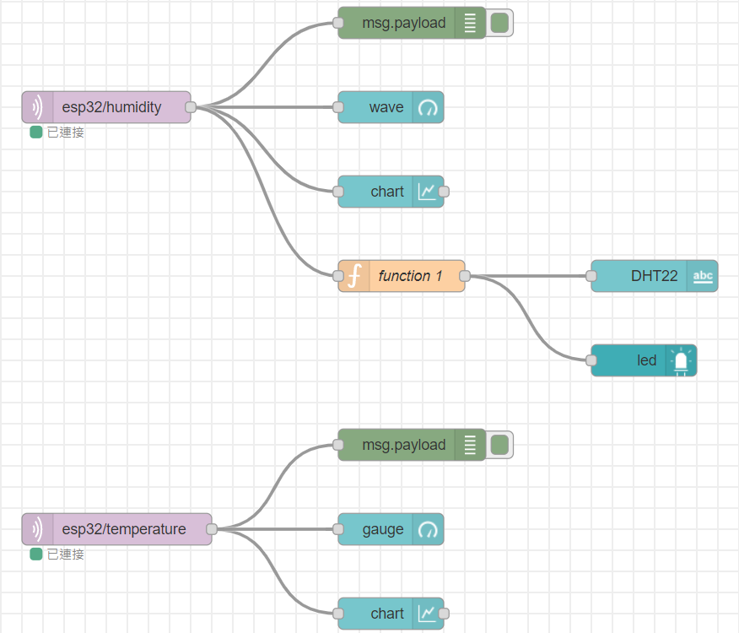
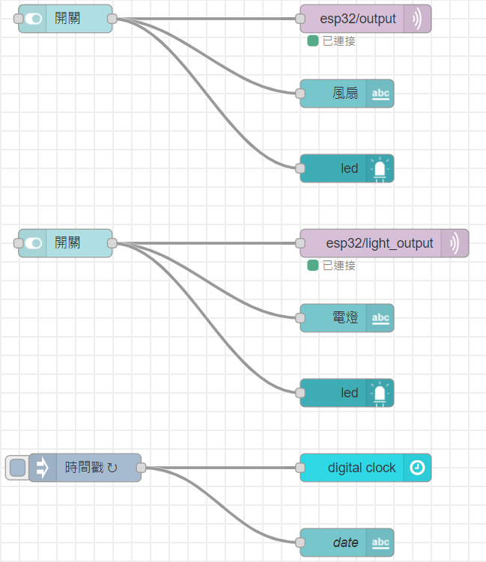
Node-RED程式碼

Slide 10
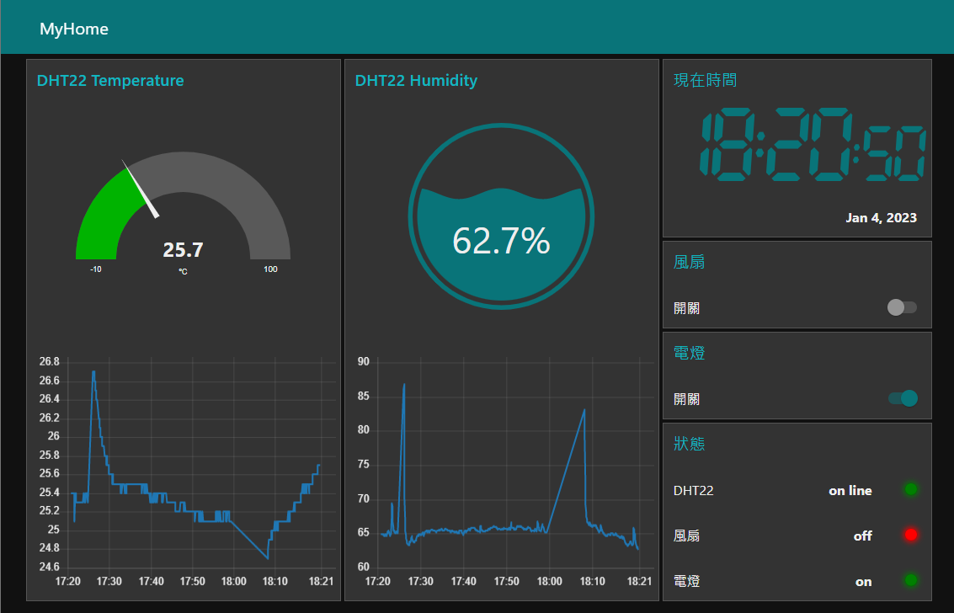
Node-RED儀表板(正常)

Slide 11
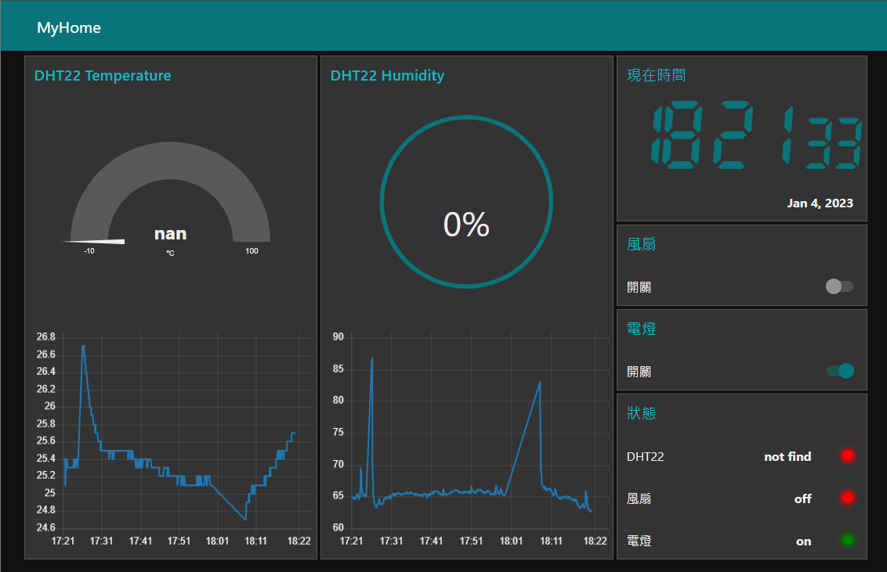
Node-RED儀表板(異常)

Slide 12
資料來源
06
Cloud Firestore：https://console.firebase.google.com/
天氣API：https://openweathermap.org/
地圖API：https://www.openstreetmap.org/
MiniMap：https://github.com/Norkart/Leaflet-MiniMap
Locate：https://github.com/domoritz/leaflet-locatecontrol
icon：https://www.youtube.com/watch?v=8R3FtApLdms

Slide 13
參考資料
07
https://hackmd.io/@StevenLee/rk8s0FQXP
https://www.letswrite.tw/leaflet-osm-basic/
https://www.oxxostudio.tw/articles/201905/firebase-firestore.html
https://ithelp.ithome.com.tw/articles/10224016

Slide 14
報告完畢 謝謝大家
The END

